Slide 1
Revue de Projet :
Contrôleur de Rondes
Jeremi GUILLAUMIN
Mathis HUREAU
Brice MEZERETTE
Antoine CHEVREL

Slide 2
Sommaire
Présentation du projet
  Choix de l’équipement
Présentation des tâches
  Diagramme de cas d’utilisation
  IHM / Diagrammes de séquences
    Gérer les pointeaux
    Administrer un Agent
    Organiser une Ronde
    Affecter une Ronde
Diagramme de classe
Basse de donnée de l’ordinateur (Mysql / PhpMyAdmin)
Conclusion

Slide 3




I.Présentation du projet
  I.Choix de l’équipement

Slide 4
II. Présentation des tâches

Slide 5


I.Diagramme de cas d’utilisation

Slide 6
II.IHM / Diagrammes de séquences

Slide 7
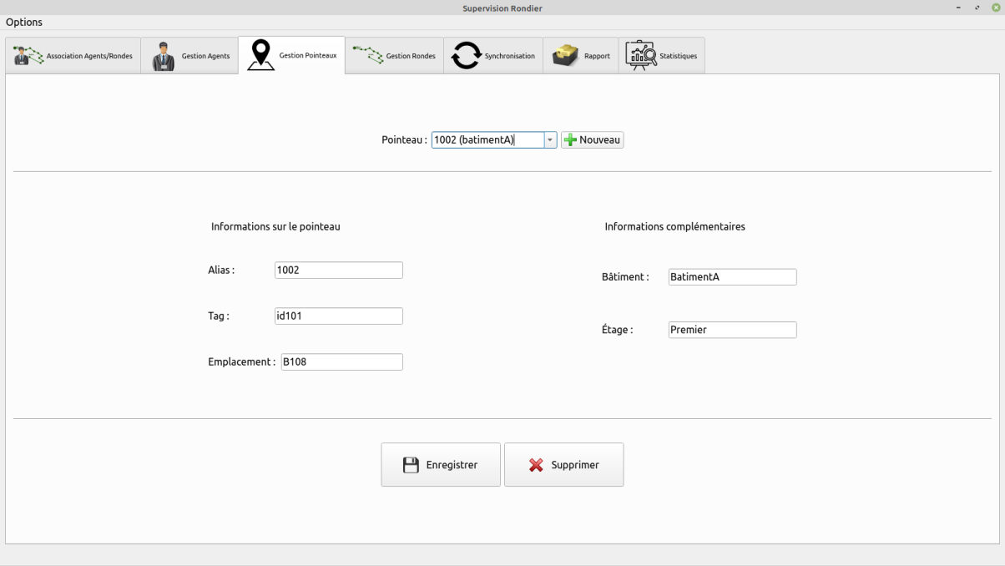
I. IHM Gérer les Pointeaux

Slide 8
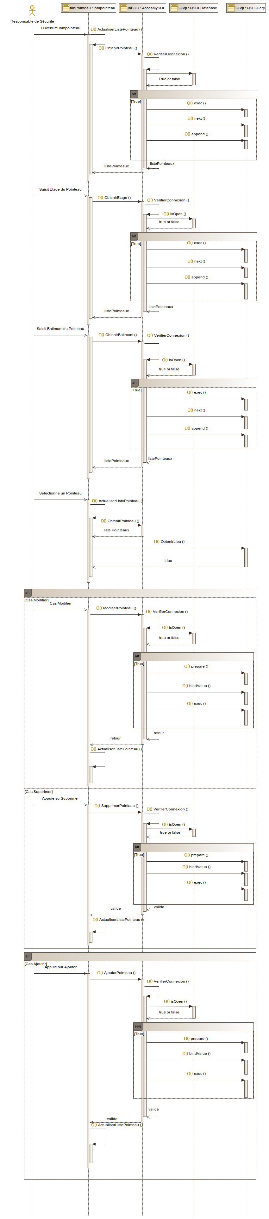
I. Gérer les Pointeaux

Slide 9
I. Gérer les Pointeaux

Slide 10
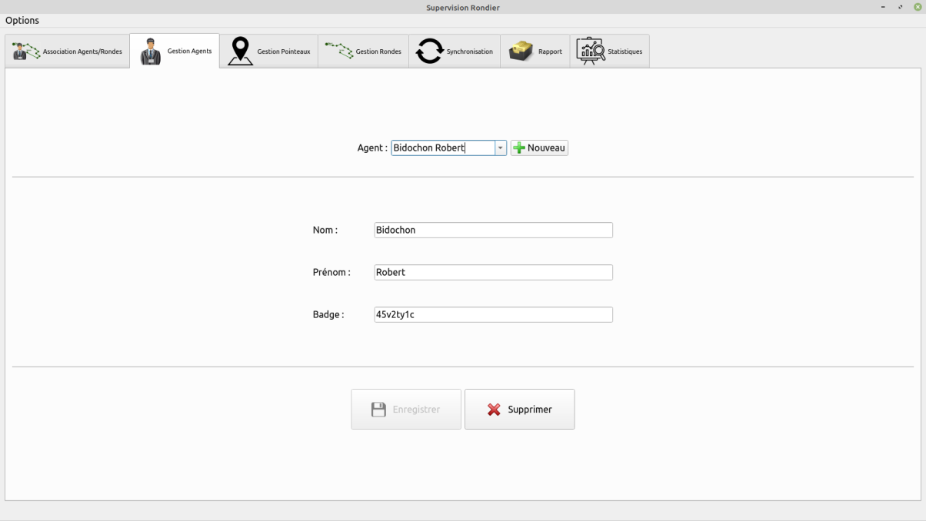
IHM de Administrer un Agent

Slide 11
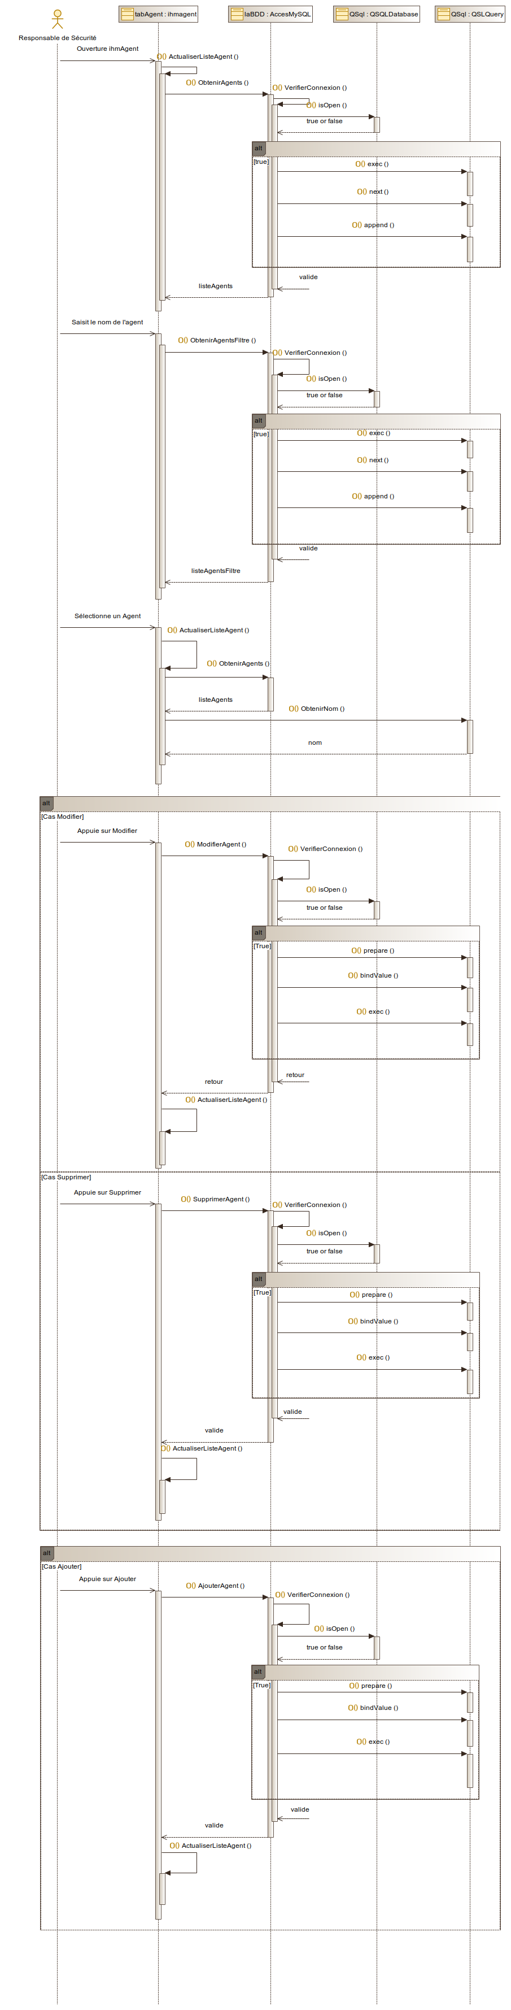
II. Administrer un Agent

Slide 12
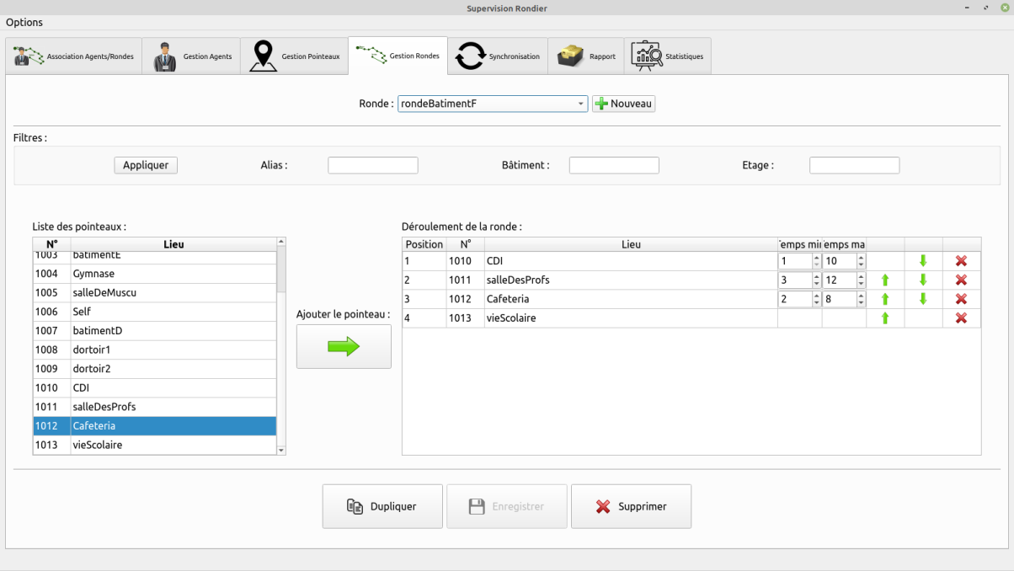
IHM de Organiser une Ronde

Slide 13
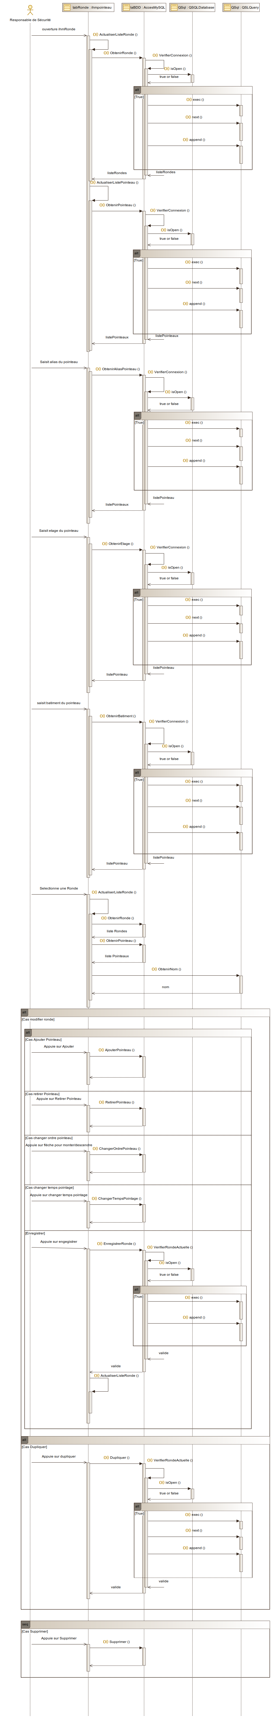
III. Organiser une Ronde

Slide 14
III. Organiser une Ronde

Slide 15
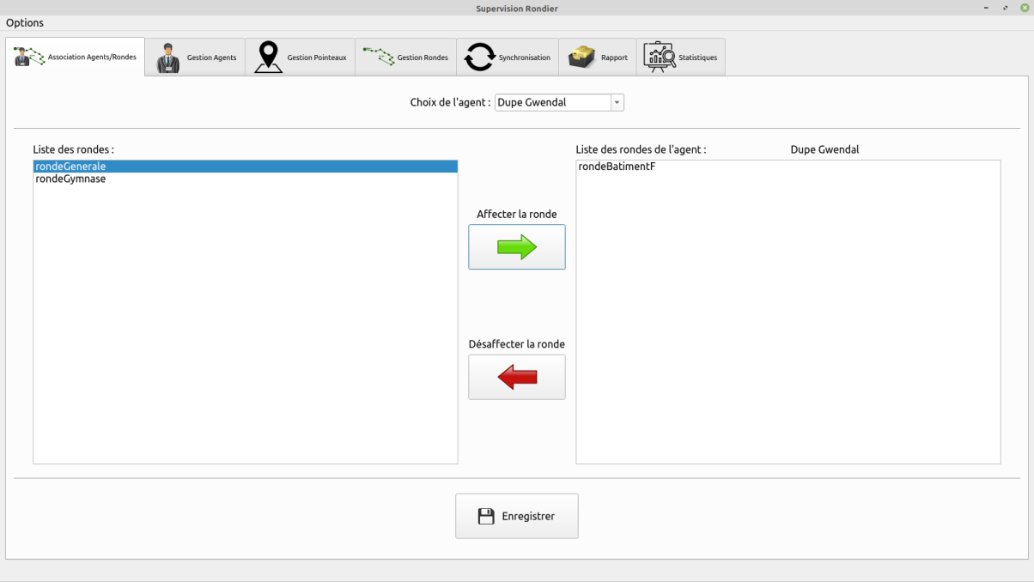
IHM de Affecter une Ronde

Slide 16
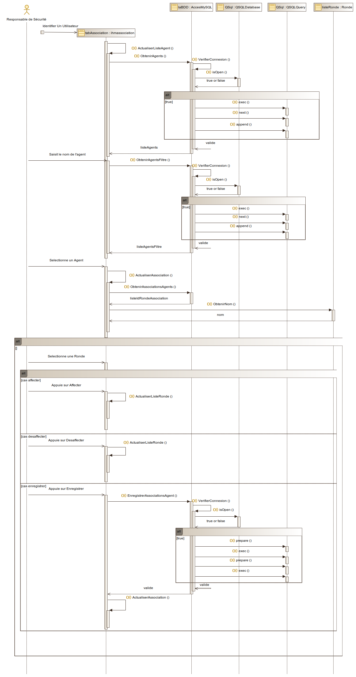
IV. Affecter une Ronde

Slide 17
IV. Affecter une Ronde

Slide 18
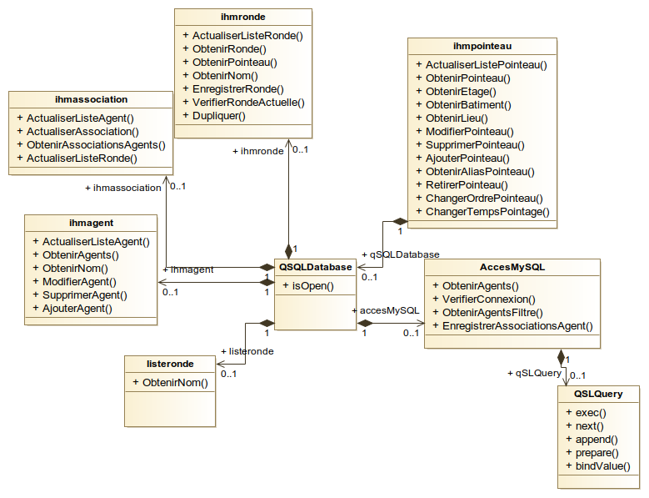
III. Diagramme de classe

Slide 19
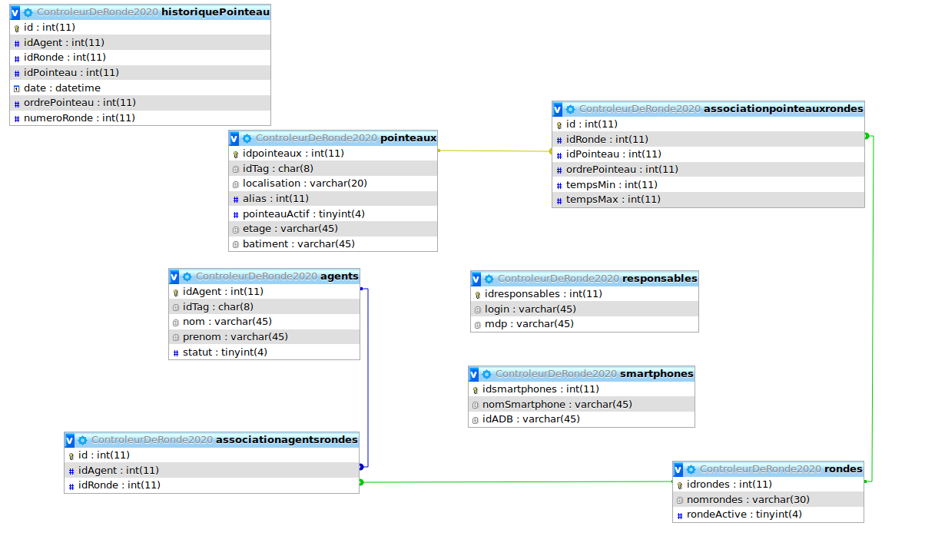
IV. Base de données

Slide 20
V. Conclusion

